Slide 1
Når millisekunder teller Hva det kreves av Yr for å levere værdata for hele verden
Notes:
Hei. I dag skal jeg fortelle dere litt om arbeid som jeg gjort hos Yr. I dette sesjonen skal jeg ska hoved fokus på ytelse og forskjellige optimaliseringer

Slide 2
Hva skjer hos Yr og hva er egentlig en utfordning
Notes:
Alle skjenner Yr og begynner kanskje dagen med å sjekke værvarsel. Selv om noen bruker pent eller lignende app- det bruker yr.api uansett. Og her er noe tall om yr.

Slide 3
8-10 000 000 / uke
3 000 000 /dag
400 000 /time (08:00 – 10:00)
107 000 rpm
Kilde: GA og NewRelic
Notes:
Det er 8-10 millioner unike brukere per hver eneste uke (noe mer i sommer og fellesferie eller ved uvær). Og peak hours er morgen når man vokner, som jeg sa i stad. Ser man på det rent teknisk – de brukerne generer masse forespørsel mot bakend.

Slide 4
Hvor ligger grensen mellom premature optimisation og det man må gjøre?
Hva er egentlig god nok responstid?
Notes:
Men hva er egentlig god responstid? Når man optimaliserer ytelse, når skulle en stoppe? Og i hvilke tilfeller noe ms betyr alt for mye?

Slide 5
To problematiske områder
Geografisk søk
Begrenset mulighet for cache
Mange kall
Importen av data
Ca 13 000 000 objekter
Masse metadata
Endres hele tiden
Notes:
Yr er ganske stor og det el flere aspekter man kan snakke her, men jeg skal fokusere på det jeg jobbet mest med. Hvor yr håndterer selve værdata som er dynamisk av natur og kommuniserer med Met er en annen tema. Men hva skjer når man åpner appen eller websiden? Man skal ikke se vær for 60 grader nord 11 grader øst men helst for Oslo. Og ikke bare Oslo siden været i Furuset kan være ganske forskjellig fra Holmenkollen. Og navn er heller ikke nok, siden for eksempel Hafjell Alpint kan være et busstop i bunnen av fjellet og meteostasjon på toppen. Alt dette er bare eksempel, men poenget er at det er ganske stor trykk på API fra geosøk.
En annen problematisk område er data import. Dagens full import tar noen dager. Men det egentlig skal ikke skje. Og der algoritmiske feil blir med en gang mye mer synlige enn vanlig. Sparer man 2 ms på en vanlig kall blir det nesten usynlig. Sparer man samme 2ms på noe som kjøres om og om igjen flere tusen eller millioner ganger – blir det fort sparte minutter eller timer.

Slide 6
1. Få mest mulig fra API

Slide 7
Hypoteser
.Net Core er kjappere enn .Net, og .Net Core 3.* er kjappere enn 2.*
System.Json er kjappere enn Newtonsoft
Linux er bedre enn Windows

Slide 8

Notes:
For å se hvis det er lurt å se på .Net Core og spesiellt .Net Core 3, jeg har lagt en liten test. Det er flere tester på netta som sier forsjellige ting, men jeg ville få svar på en ganske enkelt spørsmål. Hvor mye forbedring blir det for samme endepunkt ved oppgradering. For å få minst mulig påvirkning av alt mulig rart, testendepunkt er bare healthcheck som returnere 200 uten å gjøre noe.

Slide 9
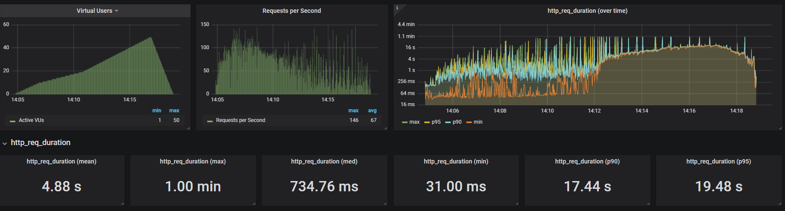
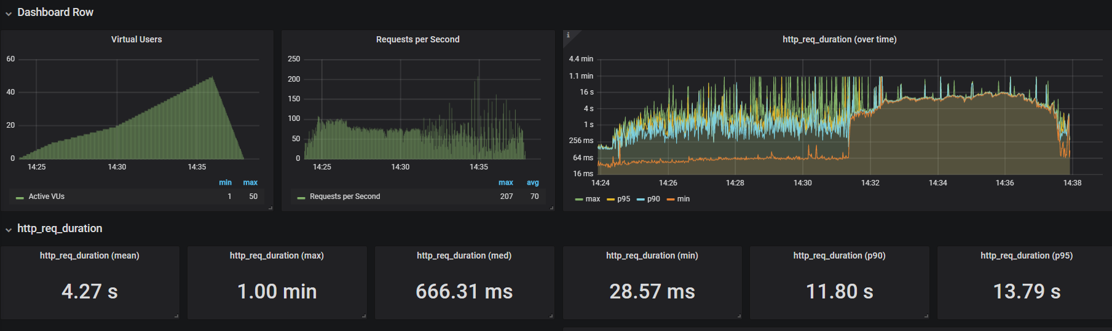
Er .Net Core 3.* bedre enn 2.*?
Notes:
Det brukes ytelsetest verktøy som hetes k6. Jeg lagt en litt ekstremt testcase som spammer serveren med økende antall requests fram til den dør. Da kan vi se at det fort slutter å svare og får timeouts og bilder er egentlig ganske likt (.net core 3 er nede her)

Slide 10
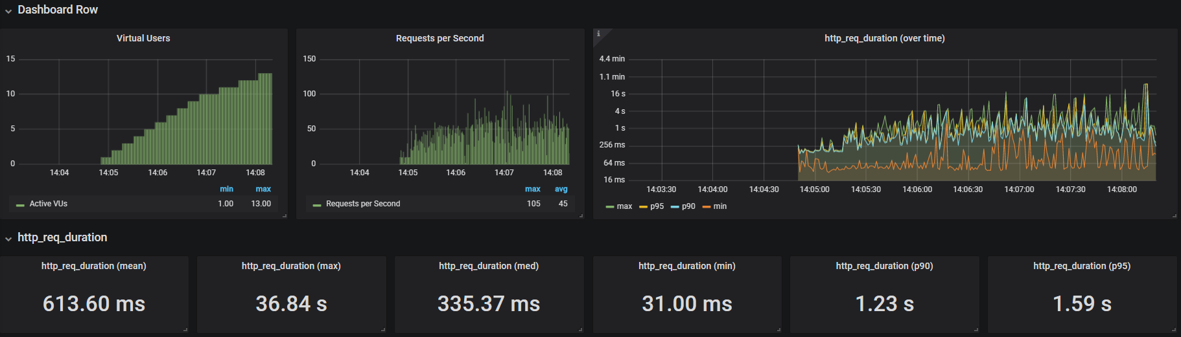
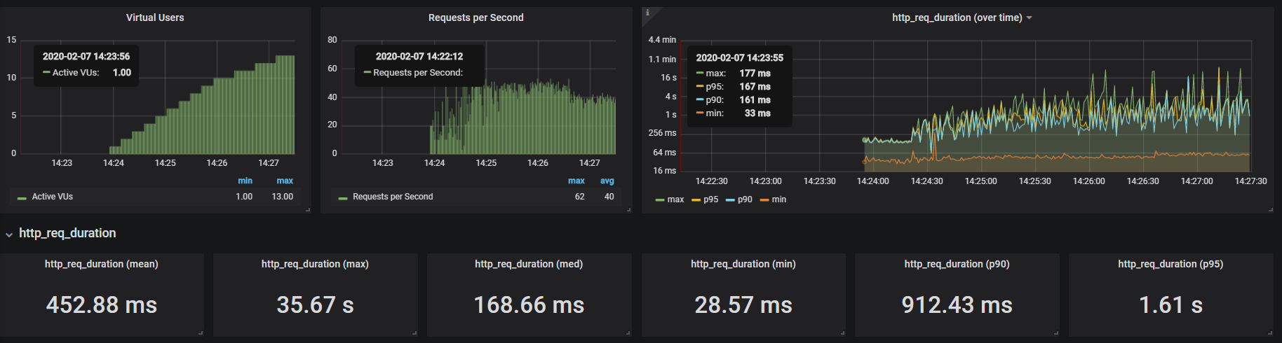

Er .Net Core 3.* bedre enn 2.*?
Notes:
Men vi kan også se litt på hva skjer før serveren dør. Og da .Net core er klart bedre. Husk at dette er bare health endepunkt, så vi tester bare selve serveren. .net core 3 virker mer stabilt og minimum tid er mye bedre og mye mer konstant

Slide 11
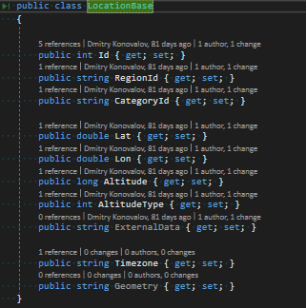
Er .Net Core 3 Json bedre enn Newtonsoft?
Test objekt:
Notes:
La oss teste serializering. Det som jeg lest og sett er at serializering varierer veldig med type last. Da lagt jeg testen for den type objekt jeg bruker, som er ganske enkelt PoCo og repeterte det flere ganger for statistikk. Her er oppsumering av serializerings test. Vi kan se at .Net core blir bedre når lasten er større, men har et vesentlig overhead på liten payload

Slide 12
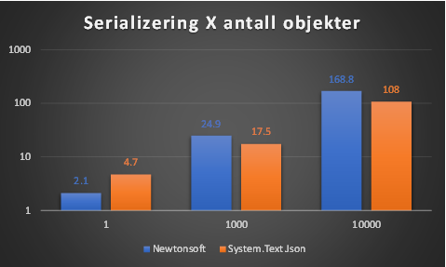
Er .Net Core 3 Json bedre enn Newtonsoft?
Notes:
Vi kan se at .Net core blir bedre når lasten er større, men har et vesentlig overhead på liten payload

Slide 13
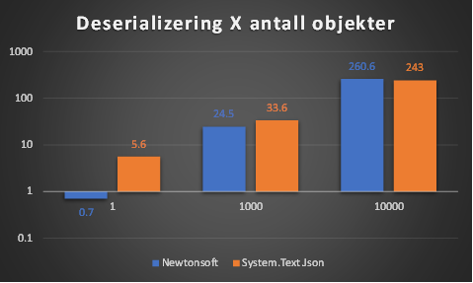

Er .Net Core 3 Json bedre enn Newtonsoft?
Notes:
Jeg kan ikke se noe vesentlig forbedring i deserializerings tider heller. Så egentlig jeg er litt usikkert om hvorfor andre kilder sier at nye serializering gir større ytelsegevinst. Og spesiellt når objekt er liten, overhead er veldig stor.

Slide 14
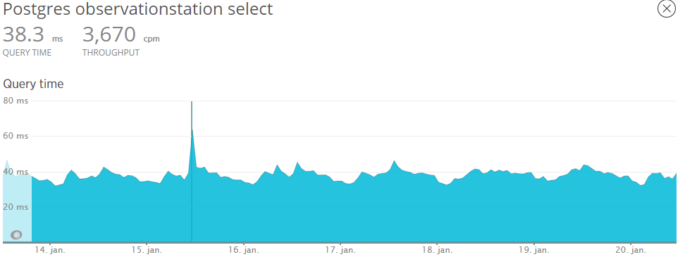
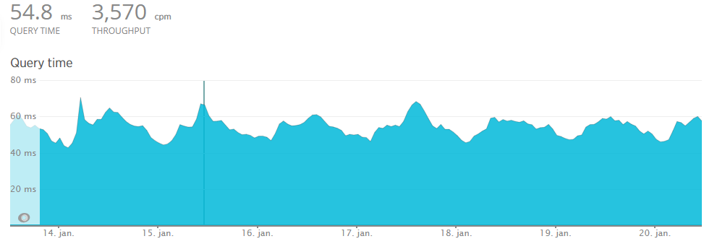
Er Linux bedre enn Windows?
Notes:
Her kan det kranles om for lenge. Men, folk sier på netta at Linux har bedre arkitektur og mindre overhead, spesiellt i thread allocation og filsystem ytelse. Uten å gå til detaljer, jeg bare kjørte samme type microtjeneste på samme spec VM på Windows Server og Ubuntu. Her er de to grafene fra New Relic som viser ytelse snapshot.

Slide 15
2. DB relaterte optimaliseringer
Notes:
La oss snakke litt om databaser. Vi må lese data og skrive data, naturligvis.

Slide 16



Velg riktig database
SELECT *, st_distance(coordinates, st_SetSrid(st_MakePoint(@lat, @lon), 4326)) AS distance,
FROM observationstation
WHERE distance < 1000
ORDER BY distance ASC
MS SQL
1000+ ms
Cosmos DB
300 ms
Postgre SQL
40-250 ms
Notes:
Som nevnt tidligere, YR driver mye med geografisk søk. Her er et eksempel av query som brukes. Syntaksen varieres fra DB til DB, men dere skjønte poenget. Først, det var valgt MS SQL i Azure som database. Svartid var så ueffektivt at det kunne ikke leves med. Da ble det prøvd med CosmosDB. Noe som gitt bedre ytelse, men det er ikke så korrekt å sammenligne fordi prisen for Cosmos var nesten 100 ganger av det på SQL. Da ble det sjekket med Postgre som er kjent for sine geografiske utvidelser. Og det fungerte overraskende bra. Testen var på samme produksjons dataset.

Slide 17
Bruk riktige indekser og bygg riktige spørringer
SELECT TOP 100 * FROM place WHERE id > 42
SELECT TOP 100 *FROM place WHERE St_intersects(St_geogfromtext('SRID=4326; POLYGON(-179.9 0,0 0,0 85.06,-179.9 85.06,-179.9 0)'), coordinates)
ORDER BY weight
Velg bare den data du skal ha (ikke bruk SELECT * rundt omkring)
Unngå felter som er vanskelig å indeksere og spørre (json i textkolonne osv)
Notes:
Den her er ganske åpenbart men jeg var ganske overrasket å se hvor ofte full tabellskan er gjort eller hvor ofte feil indeks brukes.
Her er bare de enkelste eksempel. I nr. 1 det tar mye tid hvis Id er ikke indeksert
I nr. 2 Hvis dere skjønner, polygon i spøøringen dekker halv jorden. Så selv om det brukes indeks her, den queryien er ikke brukbart og måtte skrives om.

Slide 18
Glem Entity Framework
Notes:
Det finnes tusenvis av forskjellige artikler om dette og jeg aldri hørt noe tvil at EF er kjappere enn, for eksempel, Dapper. Det finnes mange rammeverker for spørre DB, men jeg personlig synes at Dapper er nær plain SQL og gir nesten best mulig ytelse.

Slide 19
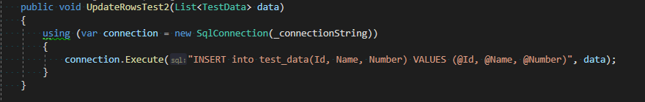
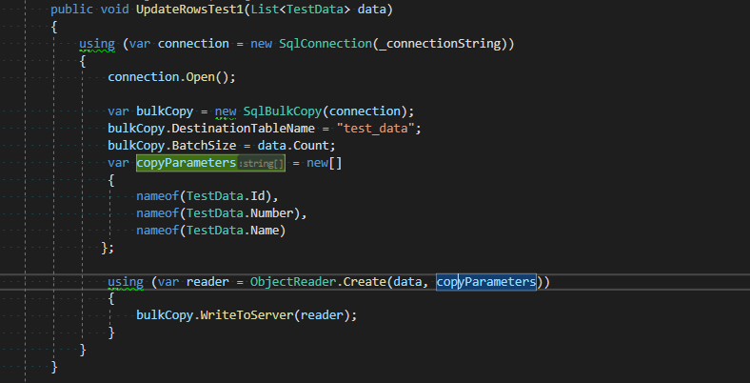

Dapper skjult trobbel
Notes:
Dapper er fantastisk, men, igjen, man må tenke om hva man gjør og validere løsninger. Det finnes en nydelig utvidelse til Dapper som tilatter å kjøre spørringer med IEnumerable som parameter. Og de fleste forventer at det her blir godt og effektivt. Blir det?
Overraskende nok, sånne type kall genererer X antall insert til DB -1 for hver element. Og ikek overraskende nok, tar det mye tid. For enkelt test mot local db tok det nesten 5 sekunder for å legge inn 10000 rader.
Løsning? Hvis det er lite antall objekter – bygg sqwl selv som en insert. Mange objekter – bruk Bulk copy.

Slide 20
3. Algoritmiske feil
Notes:
Nok om databaser. Ganske ofte treghet skyldes dårlige algoritmer eller arkitekturvalg. Her kommer bare noe eksempler fra real life

Slide 21

Linq og lesbarhet
Filtrer bort det som er allerede prosessert eller «Finn alle elementer i en list som eksisterer ikke i en annen»
380ms
10ms

Slide 22

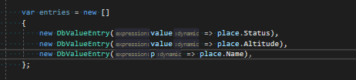
Linq og lesbarhet
Noen kanskje liker ikke kode som dette (DRY, osv):
1ms
Da ble det sånn:
139ms
Notes:
Noen kom fra funksjonnel programmering eller Javascript eller noe annet. Og de liker veldig lambdafunksjoner, blant annet. Her er en uskyldig (kanskje) eksempel som var litt vanskelig å finne.

Slide 23
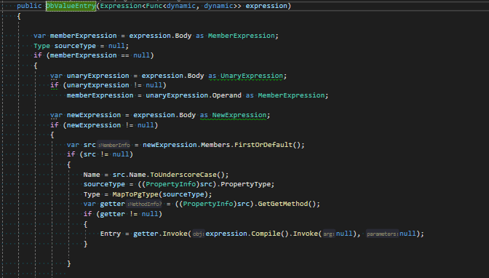

Reflection is evil
Dette står inni i det godt lesbart metode:
…
Notes:
Noen kom fra funksjonnel programmering eller Javascript eller noe annet. Og de liker veldig lambdafunksjoner, blant annet. Her er en uskyldig (kanskje) eksempel som var litt vanskelig å finne.

Slide 24

Her må det komme «Vi klarte å få ned respomnstid fra XXX til X ms og alt flyr
Notes:
Kanskje dere fikk litt oversikt for nå og med alt fikset det høres ut at vi måtte klare å få API å svare lynraskt… Ja, det kunne være sånn, men det er egentlig litt annerledes. I dag, man har alt i skyen. Og en av de hovedpoenget med skyinfrastruktur er at man kan skalere og utvide det ganske kjapt og enkelt.
Det som importerer data kuttet ned tid fra dager til timer, men det er ikke det som er viktigst.

Slide 25
Treg DB
klienter
API

Slide 26
Treg DB
API
klienter

Slide 27
Treg DB
Redis Cache
API
klienter

Slide 28
WebJobb
Elastic Search
Treg DB
Redis Cache
API
klienter

Slide 29
Elastic cluster
WebJobb
Treg DB
Redis Cache
API
klienter

Slide 30
DB
klienter
API

Slide 31
Oppsummering
Tenk på plattform
Valider «kjente» fakta
Kode som er pent er ikke garantert godt
Kjør ytelsestest med k6 og for validere før produksjon
Kjør enkelt profilerings sesjon for å finne flaskehalser
Pass på det som kjøres mange ganger eller mot store datasett

